Slide 1
ΠΑΝΕΚΦΕ Σεμινάριο Tracker
Μάθημα 2^{ο} : Το περιβάλλον εργασίας

Slide 2
Τι είναι το Tracker ?
Το Tracker είναι ελεύθερο λογισμικό ανάλυσης βίντεο και μοντελοποίησης, που βασίζεται στο Java πακέτο βιβλιοθηκών Open Source Physics (OSP).
Συνδυάζει με ιδανικό τρόπο το πραγματικό πείραμα με την προσομοίωση, αναδεικνύοντας το σημαντικό ρόλο καθενός και κυρίως του συνδυασμού τους, στην εκπαίδευση στη Φυσική.
Παρότι δείχνει «τον καλύτερο εαυτό του» σε φαινόμενα κινήσεων, βρίσκει εφαρμογή και σε άλλους τομείς της Φυσικής (π.χ. φασματοσκοπία), αλλά και στη Χημεία, τη Βιολογία, ή την Αστρονομία.

Slide 3
Τι είναι το Tracker ?
Ανάλυση βίντεο
Πείραμα
Tracker
+
Μοντελοποίηση
Προσομοίωση
βασίζεται
Java + OSP (Open Source Physics)
εφαρμογή
Φυσική (κυρίως κινήσεις),
αλλά και Χημεία, Βιολογία, Αστρονομία

Slide 4
Ορολογία Tracker
Τροχιά : Αναπαριστά ένα χαρακτηριστικό του βίντεο που μεταβάλλεται με το χρόνο, π.χ. :
Ένα υλικό σημείο προσαρμοσμένο σε ένα κινούμενο αντικείμενο.
Οι άξονες
Ένα διάνυσμα
Ένα εργαλείο μέτρησης ή βαθμονόμησης, κ.ά.
Βήμα : Η θέση και το σχήμα μιας τροχιάς σε ένα καρέ (ίχνος)

Slide 5
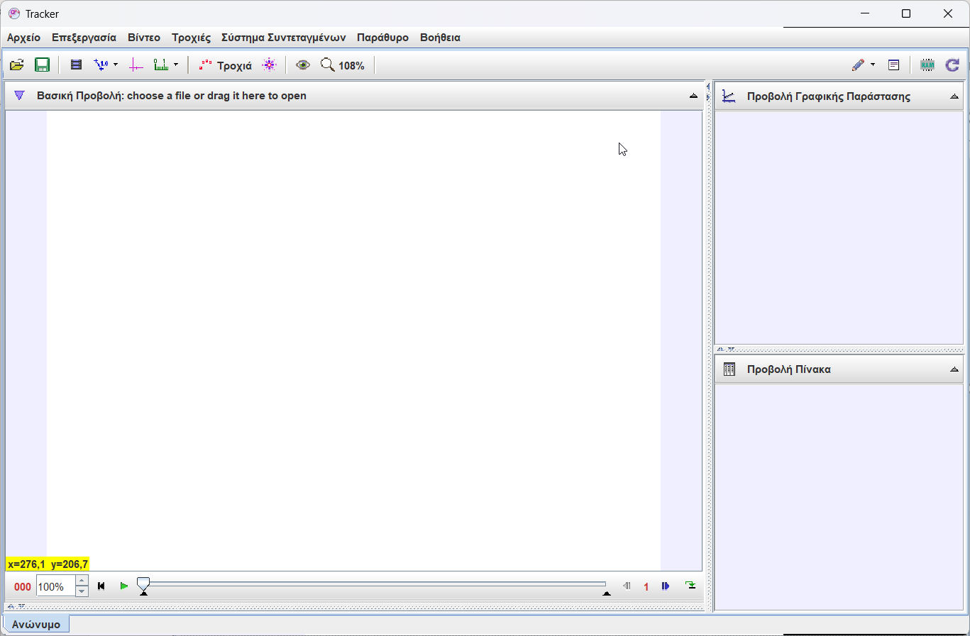
γραμμή μενού
γραμμή εργαλείων
γραμμή ιδιοτήτων ενεργού τροχιάς
περιοχή προβολής
γραφικών παραστάσεων
περιοχή βασικής προβολής
βίντεο-κλιπ και τροχιών
ρυθμιστής
εύρους
περιοχών
περιοχή προβολής
πίνακα δεδομένων
χειριστήρια αναπαραγωγής βίντεο
καρτέλες

Slide 6
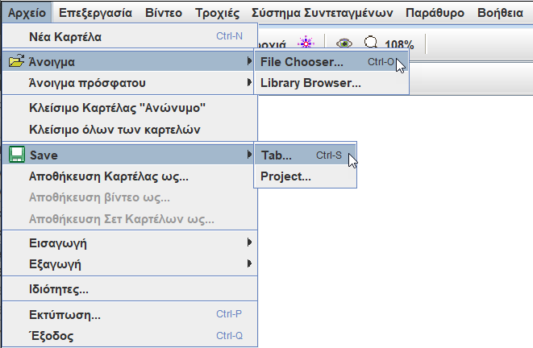
Γραμμή μενού - Αρχείο
Άνοιγμα / File Chooser
Αρχείο βίντεο
Αρχείο καρτέλας (.trk)
Αρχείο έργου (.trz)
Άνοιγμα / Library Browser
Ψηφιακή βιβλιοθήκη
έτοιμο για χρήση υλικό
Αρχείο έργου - συμπιεσμένο αρχείο (τύπου .trz)
Αποθηκεύονται ένα ή περισσότερα αρχεία βίντεο, οι αντίστοιχες καρτέλες ανάλυσης και οι όποιες πρόσθετες πληροφορίες.

Slide 7
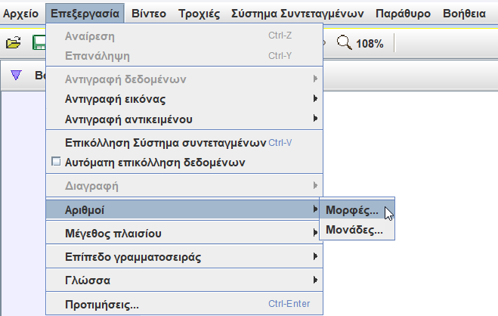
Γραμμή μενού – Επεξεργασία
Αντιγραφή και επικόλληση αντικειμένου από μια καρτέλα σε άλλη
Θα δούμε αργότερα άλλους τρόπους για το ίδιο αποτέλεσμα
Αλλαγή Γλώσσας
Προτιμήσεις λογισμικού

Slide 8
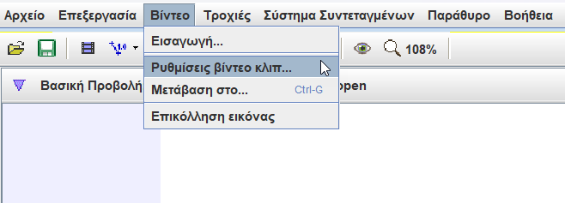
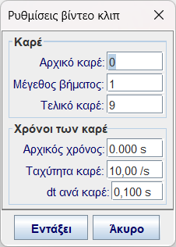
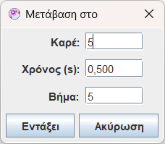
Γραμμή μενού – Βίντεο
Οι βασικές επιλογές μπορούν να υλοποιηθούν με άλλους απλούστερους τρόπους
Βασική ρύθμιση
για την ανάλυσή

Slide 9
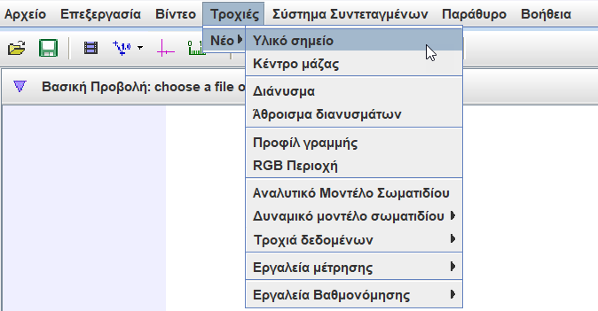
Γραμμή μενού – Τροχιές
Εξελιγμένα χαρακτηριστικά
Χωρίς «τροχιές» ανάλυση ΔΕ ΓΙΝΕΤΑΙ!
Όλες οι τροχιές μπορούν ευκολότερα να δημιουργηθούν με τα σχετικά εργαλεία από τη Γραμμή Εργαλείων

Slide 10
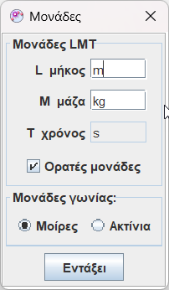
Γραμμή μενού – Σύστημα Συντεταγμένων
Προσαρμογή της αρχής των αξόνων
σε κάποιο υλικό σημείο (σχετική κίνηση)

Slide 11
Γραμμή μενού – Παράθυρο
Τίποτα που να μη μπορεί να ενεργοποιηθεί και με άλλο τρόπο!

Slide 12
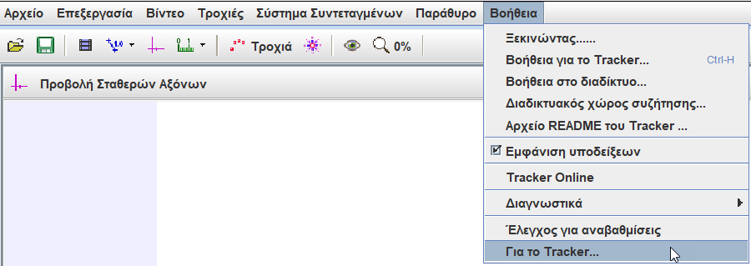
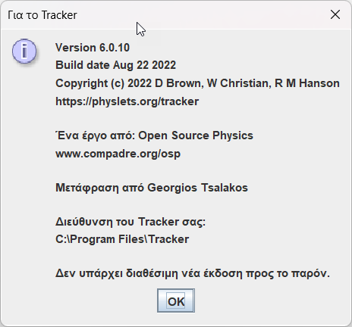
Γραμμή μενού – Βοήθεια

Slide 13
Γραμμή εργαλείων
Άνοιγμα αρχείου ή Περιηγητή βιβλιοθήκης
Αποθήκευση
Ρυθμίσεις βίντεο-κλιπ
Εμφάνιση, Απόκρυψη ή δημιουργία
εργαλείων βαθμονόμησης
Εμφάνιση, Απόκρυψη των
Αξόνων των συντεταγμένων
Εμφάνιση, Απόκρυψη ή δημιουργία
εργαλείων μέτρησης

Slide 14
Γραμμή εργαλείων
Εμφάνιση, Απόκρυψη του Πίνακα ελέγχου Τροχιών
Εμφάνιση, Απόκρυψη του Αυτόματου Ιχνηλάτη
Ορατότητα
Μεγέθυνση

Slide 15
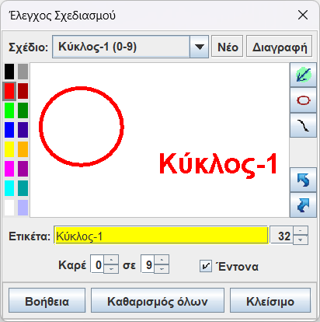
Γραμμή εργαλείων
Εργαλείο Σχεδιασμού
Εισαγωγή σημειώσεων
Μνήμη σε χρήση
Ανανέωση δεδομένων και προβολών

Slide 16
Γραμμή ιδιοτήτων ενεργού τροχιάς
Επιλογή
υπάρχουσας
τροχιάς
Επιλεγμένη
τροχιά
Ιδιότητες επιλεγμένης τροχιάς

Slide 17
Χειριστήρια αναπαραγωγής βίντεο
Τρέχον
καρέ
Βήμα
πίσω
Βήμα
μπροστά
Μοχλός σάρωσης βίντεο
αλλαγή τρέχοντος καρέ
Αναπαραγωγή
Βήμα
Επιστροφή στο
πρώτο καρέ
Συνεχής
αναπαραγωγή
Ρυθμός
αναπαραγωγής
Επιλογή αρχικού
και τελικού καρέ

Slide 18
Ας συνεχίσουμε…
με την απλούστερη περίπτωση ανάλυσης
την ανάλυση στατικής εικόνας
και τα σχετικά εργαλεία μέτρησης

